Slide 1
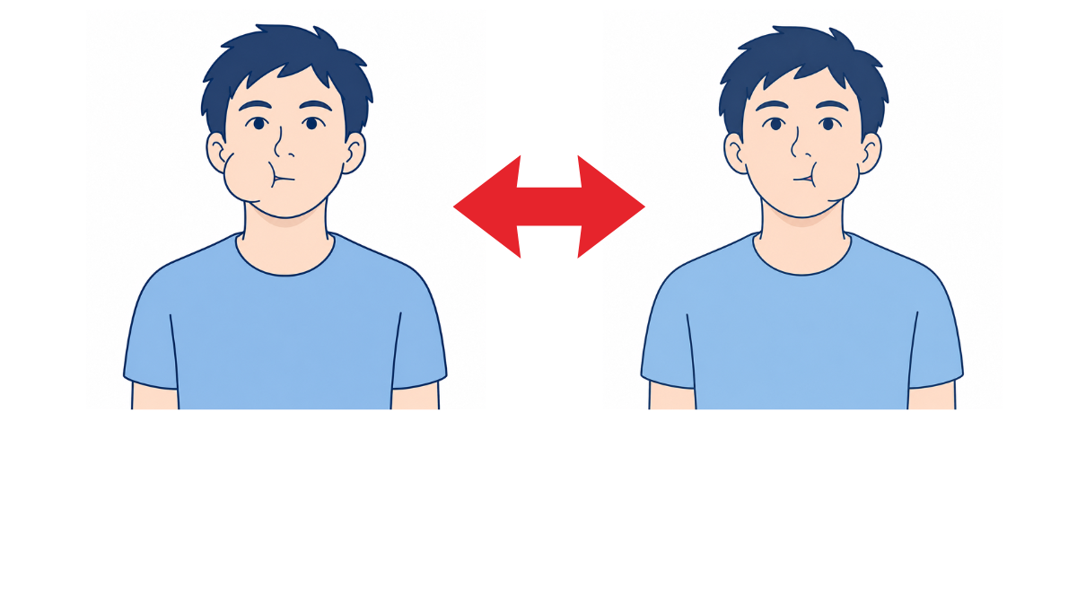
10秒×3セット
・左右の頬をしっかり膨らませて、10秒づつキープしましょう。
・食べこぼしを防ぎ、飲み込みに必要な筋肉を鍛えましょう。

